Slide 1
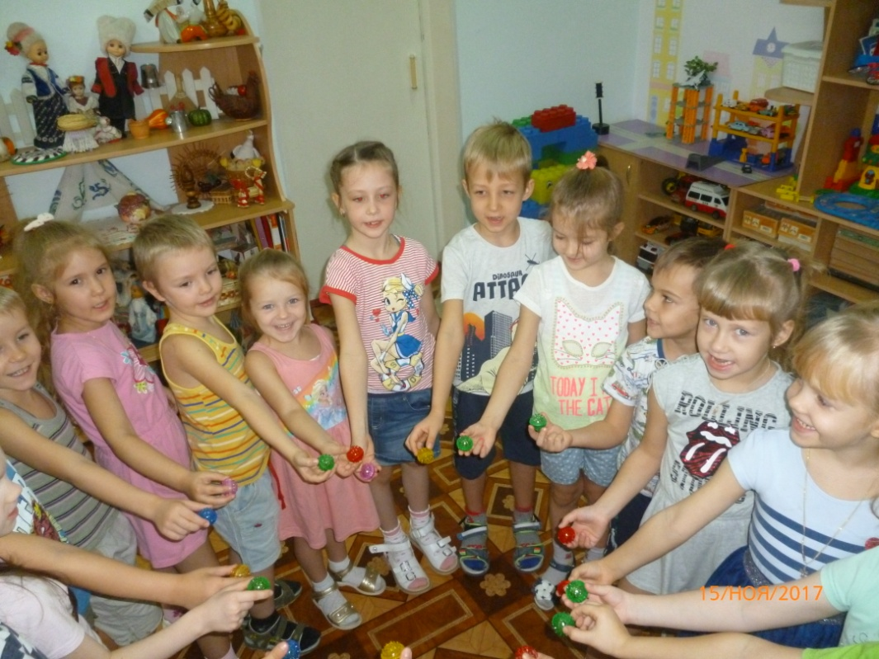
Муниципальное автономное дошкольное образовательное учреждение муниципального образования город Краснодар «Детский сад комбинированного вида № 1».
«Удивительный мячик су-джок
готов помочь тебе, дружок»
Забота о здоровье
это важнейший труд воспитателя. От жизнерадостности, бодрости детей зависит их духовная жизнь, мировоззрение, умственное развитие, прочность знаний, вера в свои силы»
В. А. Сухомлинский
Подготовили педагоги
группы №2 Косик Г.Н. и Поддубная Е.В.

Slide 2
Паспорт проекта
Тип: познавательно-творческий, оздоровительный
Вид: игровой, интегрированный
Участники проекта: дети логопедической группы, педагоги
группы и педагог-психолог, родители
Продолжительность: долгосрочный
Сроки проведения: с сентября 2020 –май 2021 года
Результат: презентация проекта, совместная деятельность педагогов с детьми по созданию лепбука
Форма работы: фронтальная, групповая, индивидуальная.

Slide 3
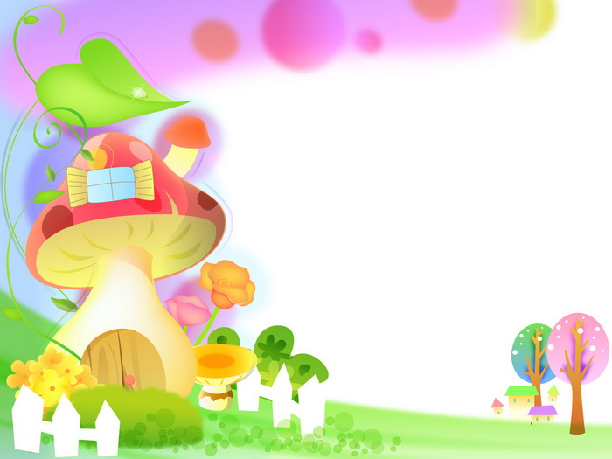
Метод терапии Су-Джок основан на том, что каждому органу человеческого тела соответствуют биоактивные точки, расположенные на кистях и стопах. Воздействуя на эти точки, можно избавиться от многих болезней или предотвратить их развитие. Су-джок - это метод, проверенный исследованиями и доказавший свою эффективность и безопасность. Эта система настолько проста и доступна, что освоить ее может даже ребенок. Метод достаточно один раз понять, затем им можно пользоваться всю жизнь.
Разработал это направление корейский профессор Пак Чжэ Ву (Park Jae Woo), академик IAS(Berlin), президент Корейского института Су-Джок, президент международной ассоциации врачей Су-Джок (Лондон, 1991г.)

Slide 4
Неоспоримыми достоинствами Су-Джок терапии являются:
Высокая эффективность - при правильном применении наступает выраженный эффект уже через несколько минут, а иногда и секунд Абсолютная безопасность -Эта лечебная система создана не человеком - он только открыл ее – а самой природой. В этом причина ее силы и безопасности. Стимуляция определённых точек приводит к излечению. А неправильное применение метода никогда не наносит вред человеку – оно просто неэффективно. Универсальность - Су-Джок терапию могут использовать и педагоги в своей работе, и родители в домашних условиях. Доступность метода для каждого человека. Ваши руки и знания всегда с вами. А подходящий инструмент для проведения лечения вы без труда найдете. (Су -Джок шарики свободно продаются в аптеках и не требуют больших затрат ) Простота применения -В Су-Джок терапии не нужно ничего выучивать и запоминать. Метод достаточно один раз понять и им можно пользоваться всю жизнь.

Slide 5
Цель использования су-джок терапии: Сохранение и укрепление здоровья детей, формирование у воспитанников ответственности в деле сохранения собственного здоровья Задачи:
Оздоровительные:
Сохранить психофизическое здоровье ребенка;
Развитие осознанного интереса у детей и их родителей к оздоровительным технологиям, стремление научиться пользоваться ними в дальней шей жизни;
Углубление воздействия на детей с проблемами в состоянии здоровья.
Образовательные:
Осознанно воспринимать значение профилактико-оздоровительной системы Су Джок и использовать ее в практической деятельности;
Включить ребенка в процесс самооздоравливания на уровне знаний, умений, навыков;
Воспитательные:
Воспитывать привычку к здоровому образу жизни в ДОУ и семье;
Воспитание культуры здоровья;

Slide 6
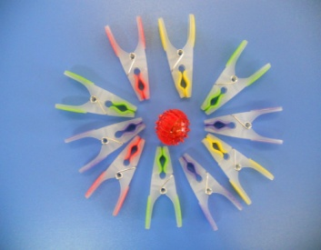
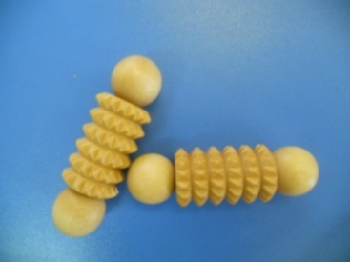
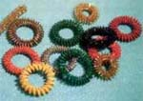
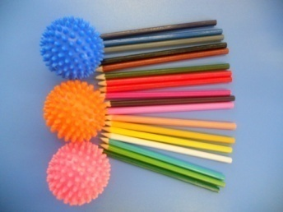
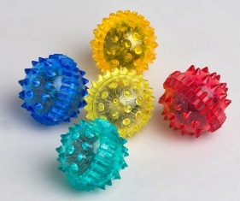
Приемы
Су-Джок терапии
прищепками
Массажные валики
Массаж
Карандашами
эластичным кольцом
специальными шариками

Slide 7
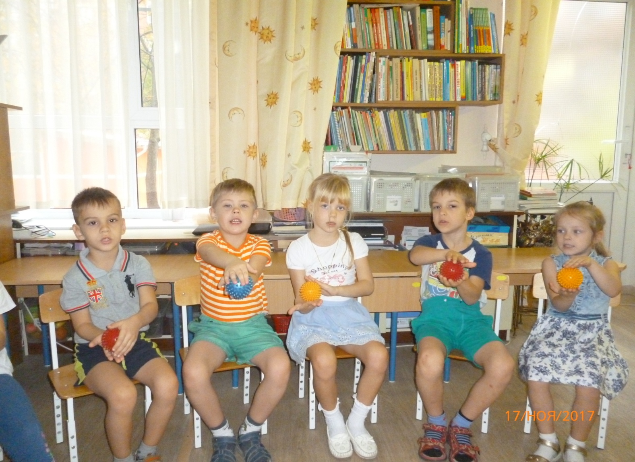
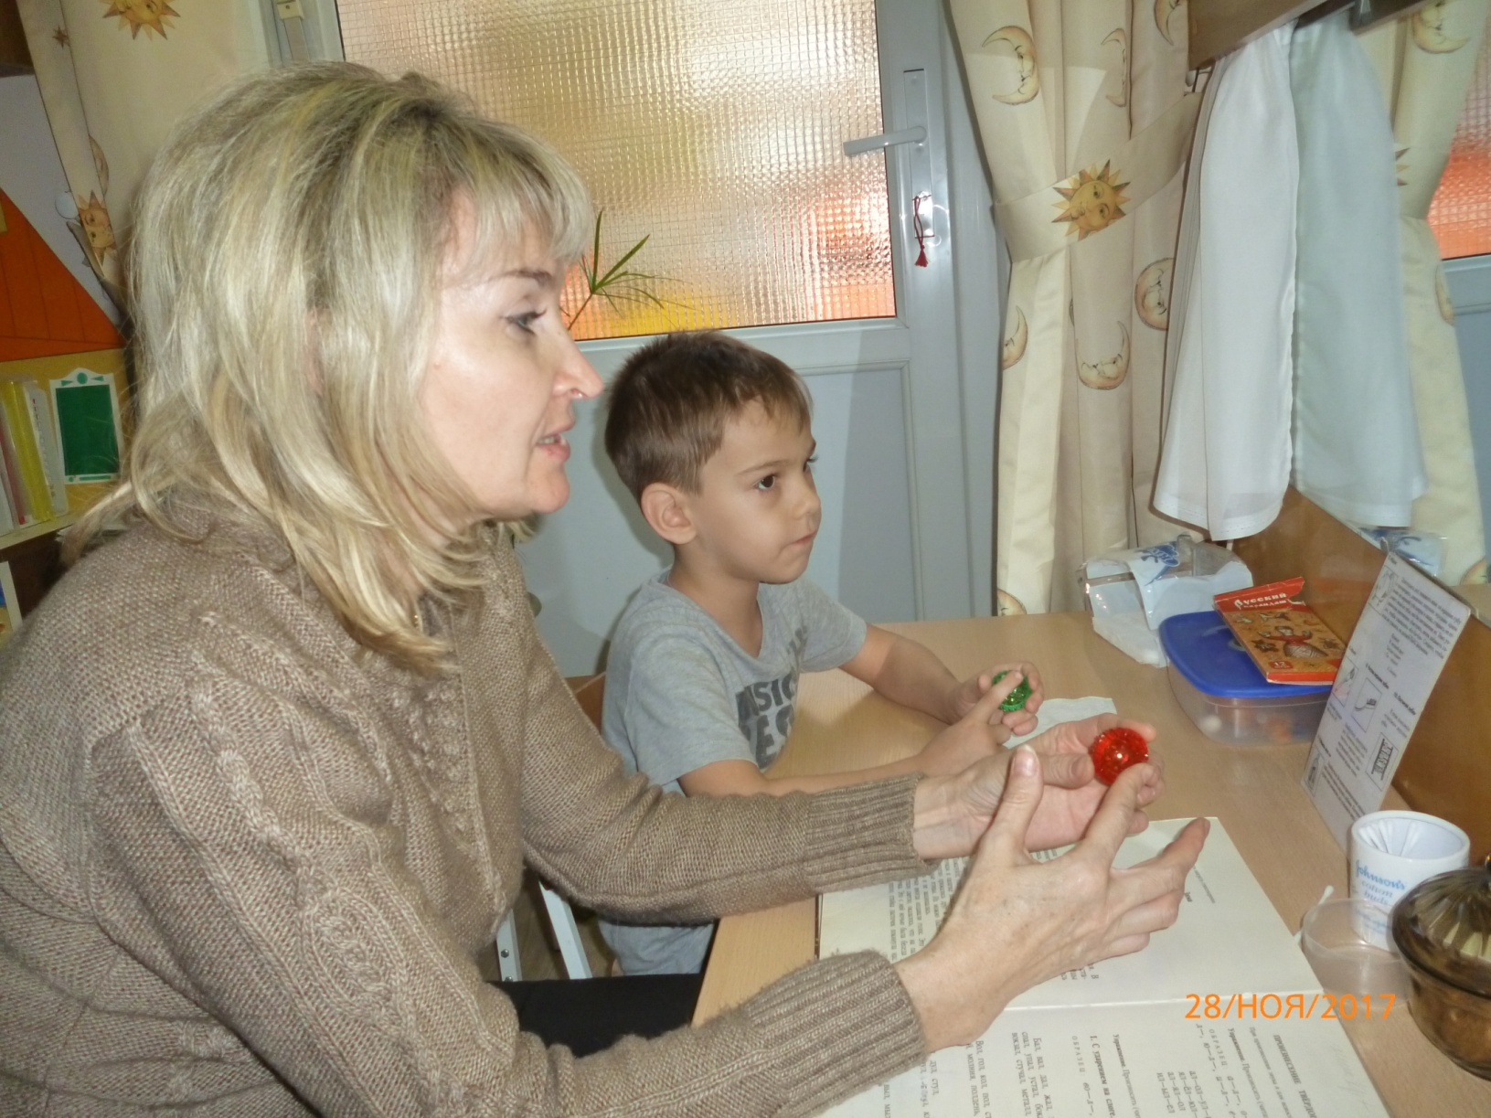
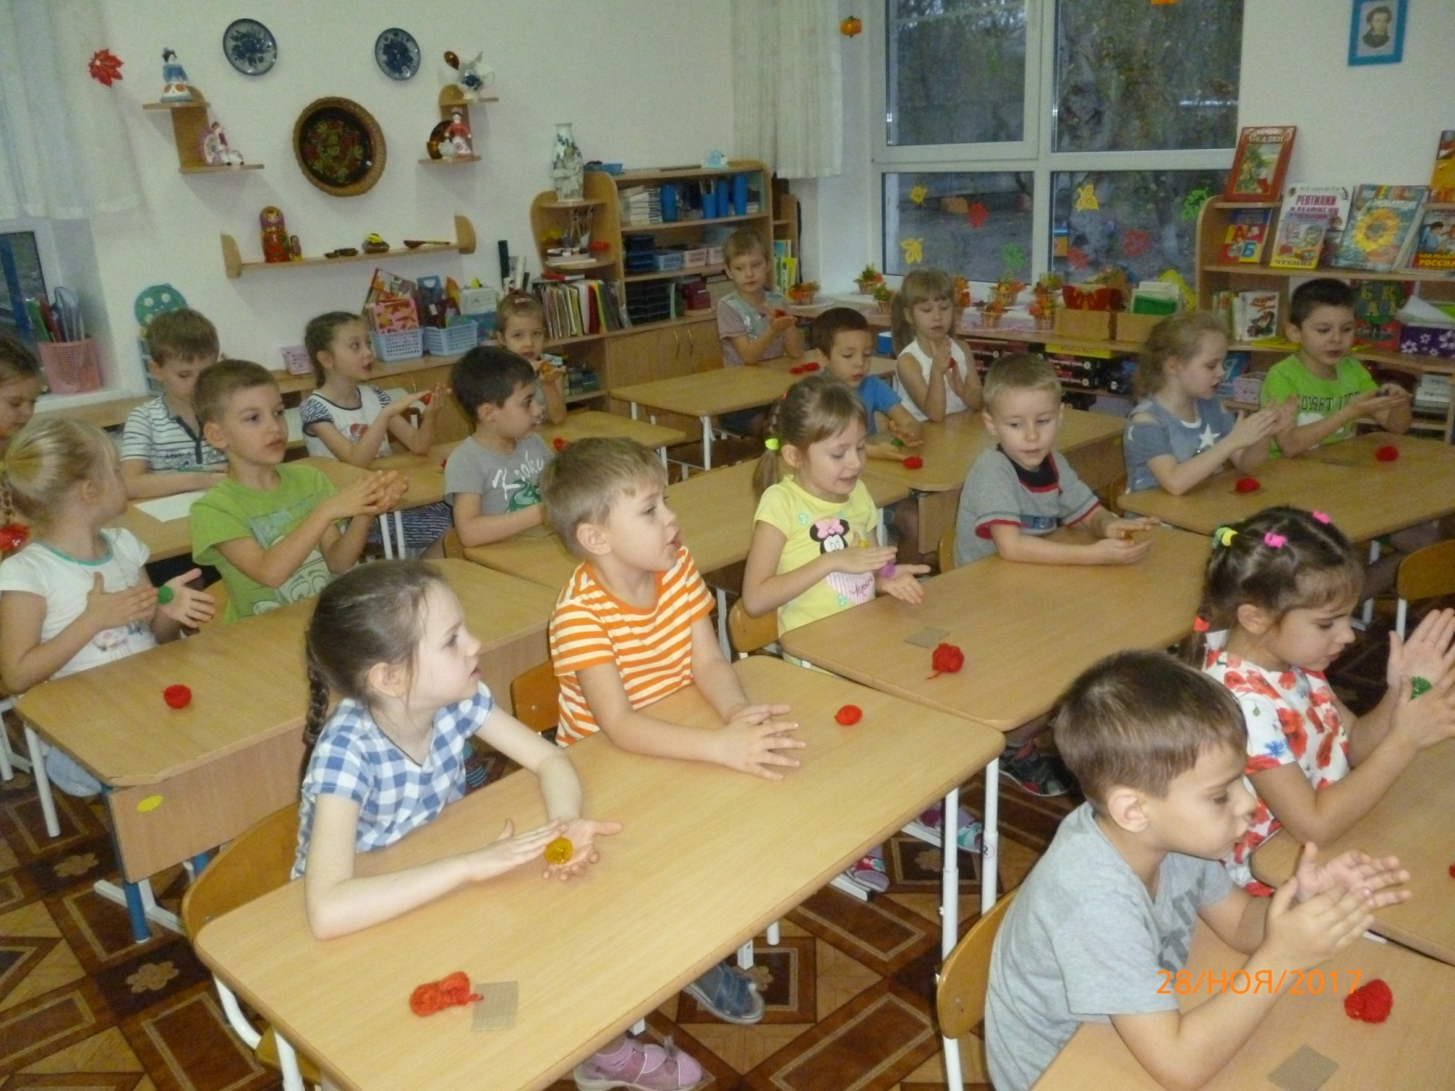
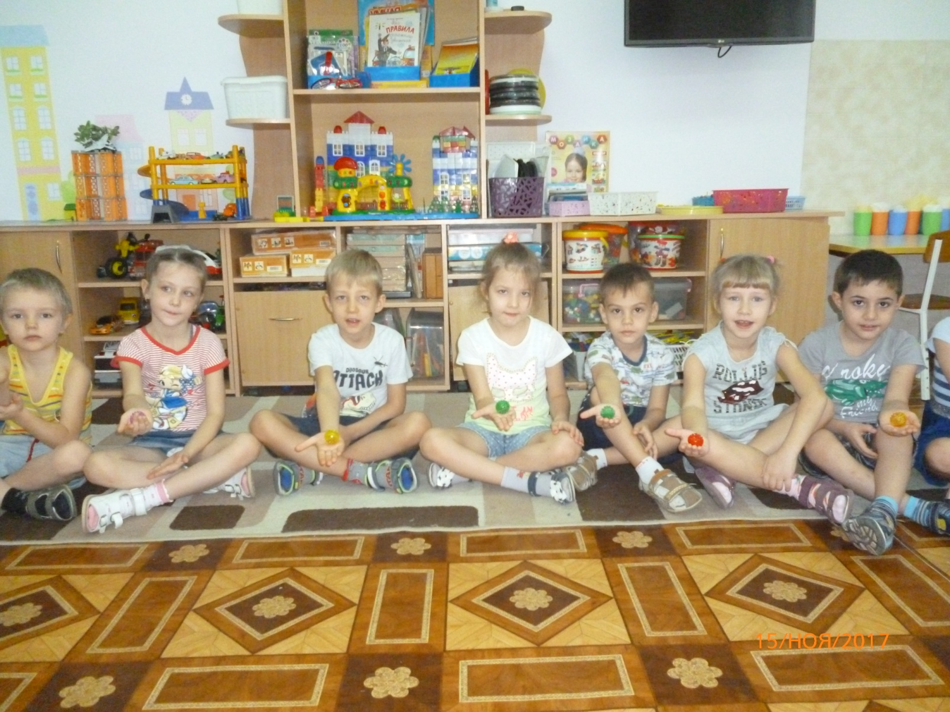
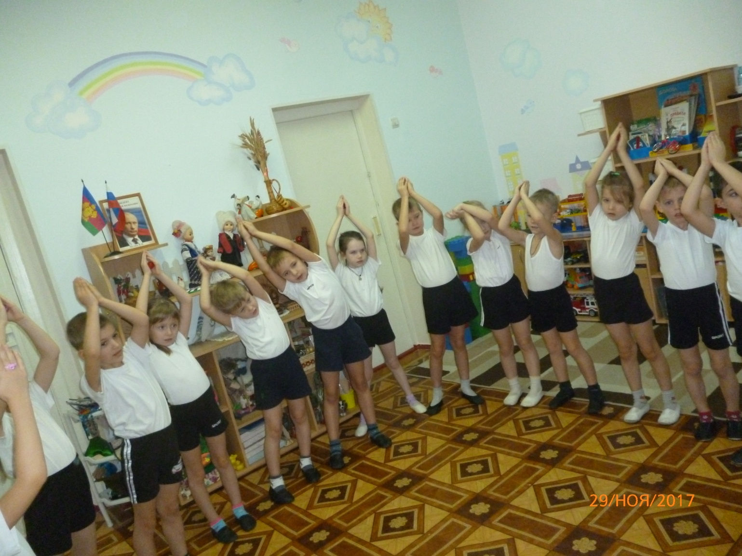
Формы работы
Физкульт
минутки
Часть занятий
Индивидуальная
коррекционная
работа
Формы работы с использованием массажеров
Су-Джок
Оздоровительные
минутки
Игровая деятельность
Гимнастика после дневного сна

Slide 8
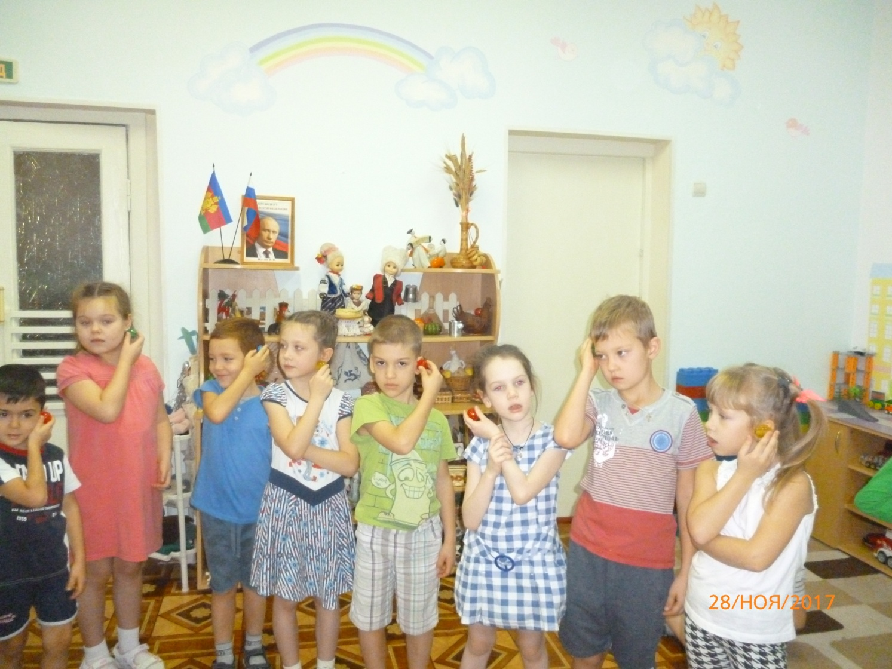
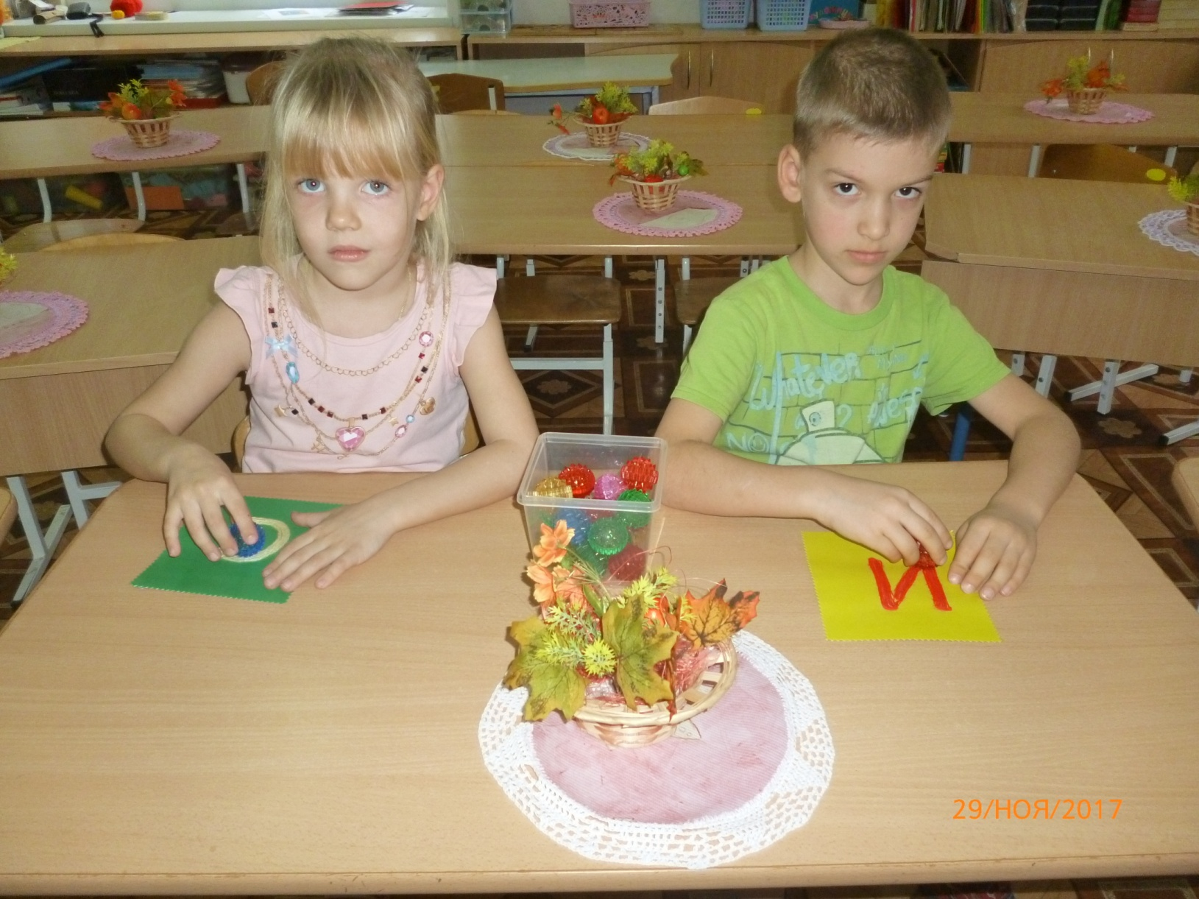
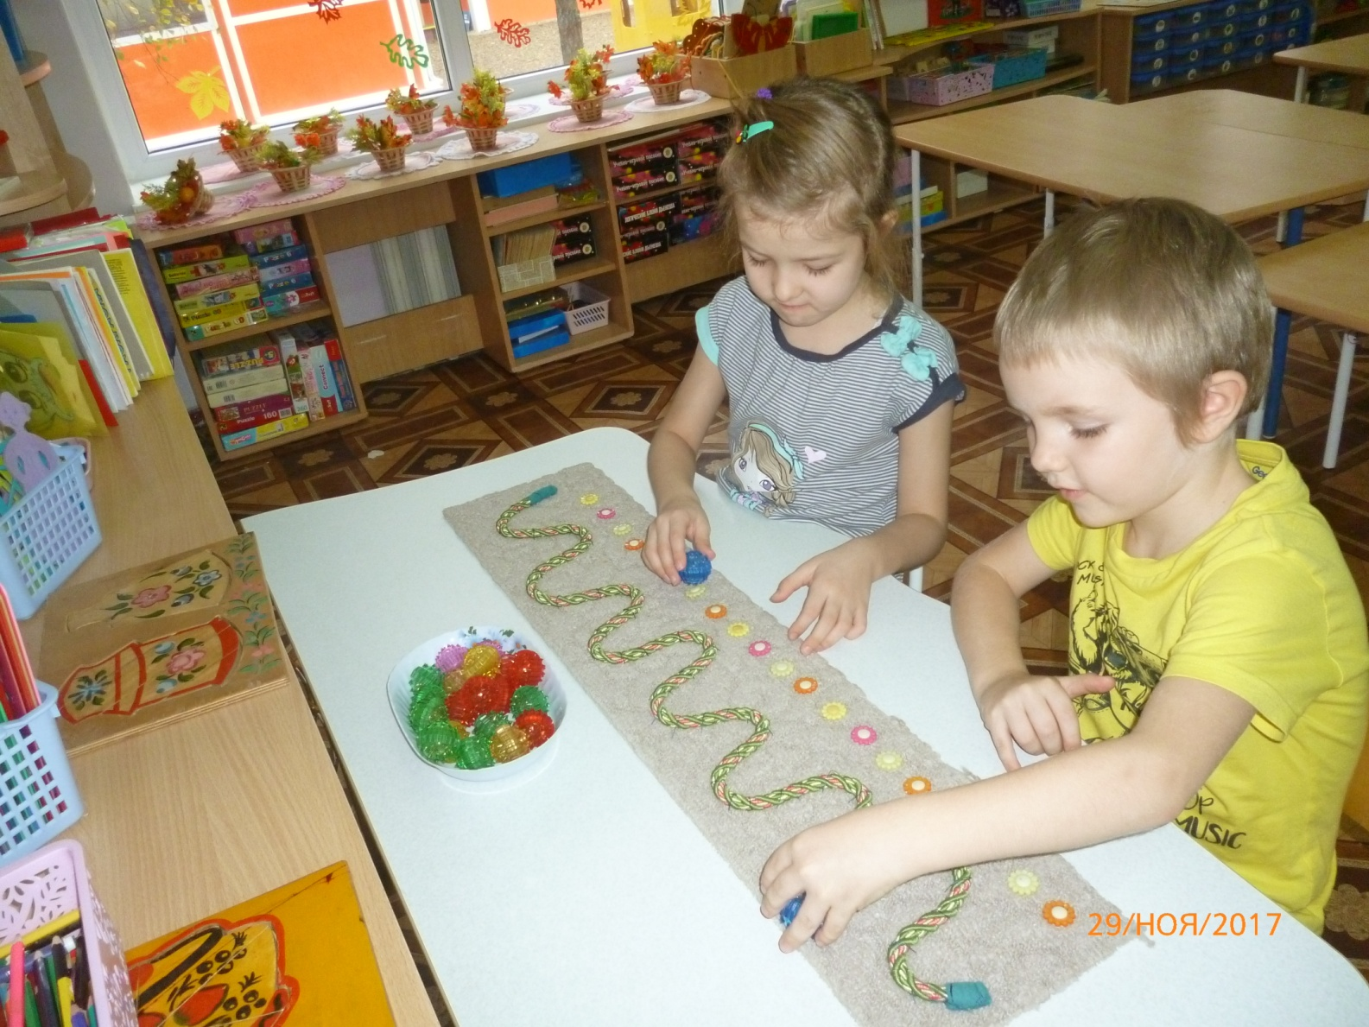
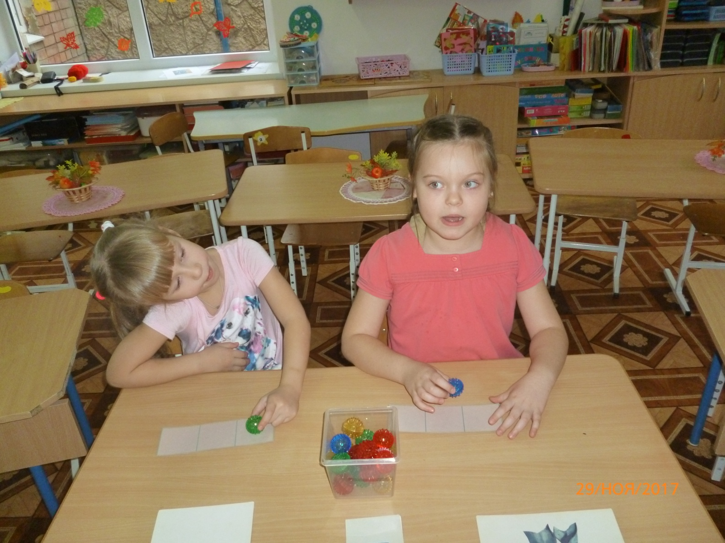
Использование Су-Джок массажёров в коррекционной деятельности с детьми

Slide 9
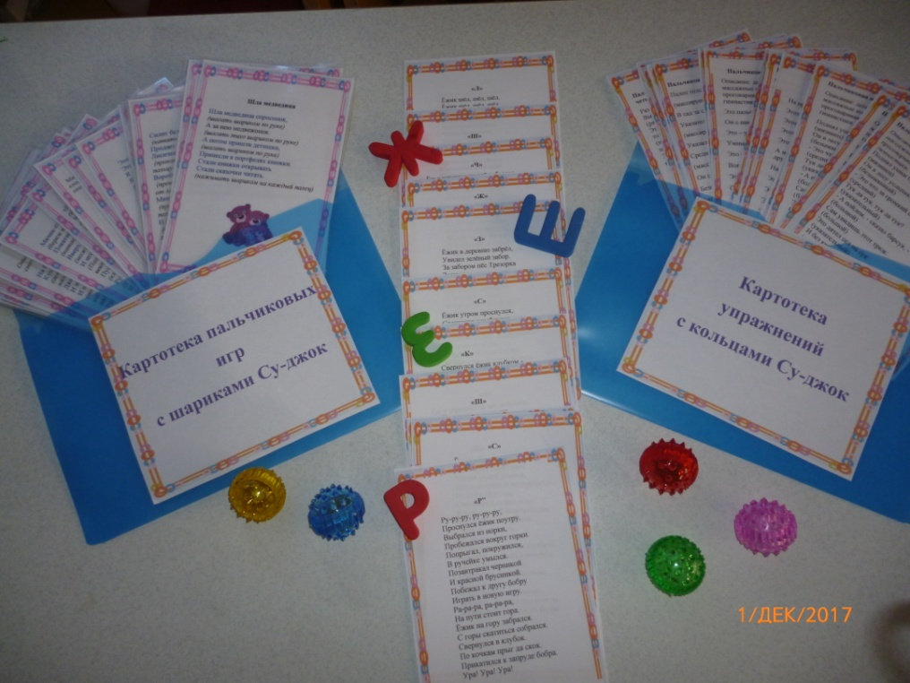
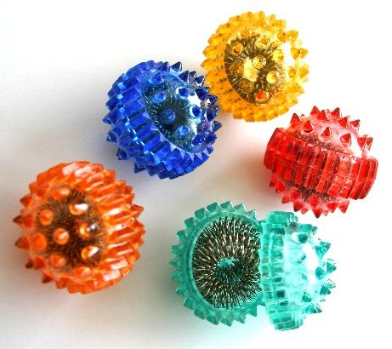
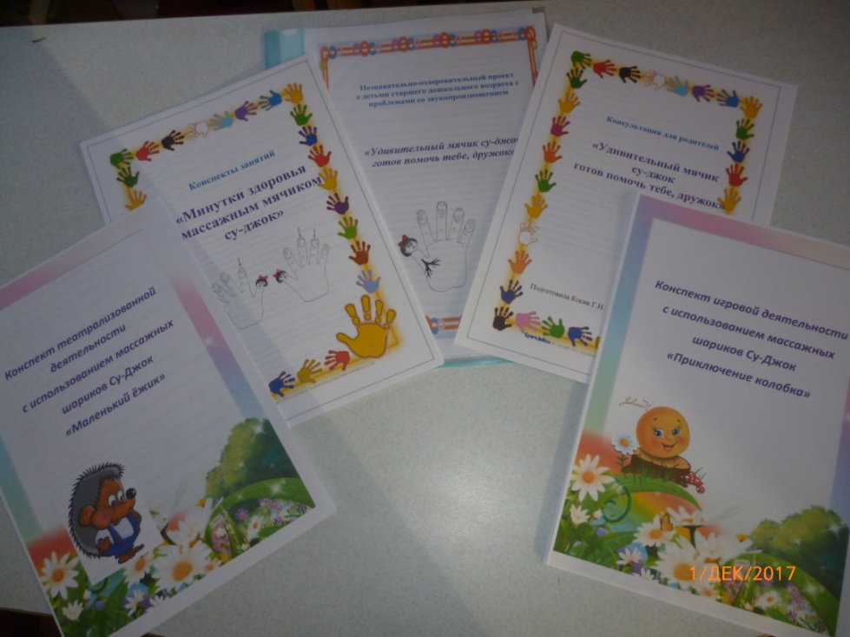
Дидактический материал

Slide 10
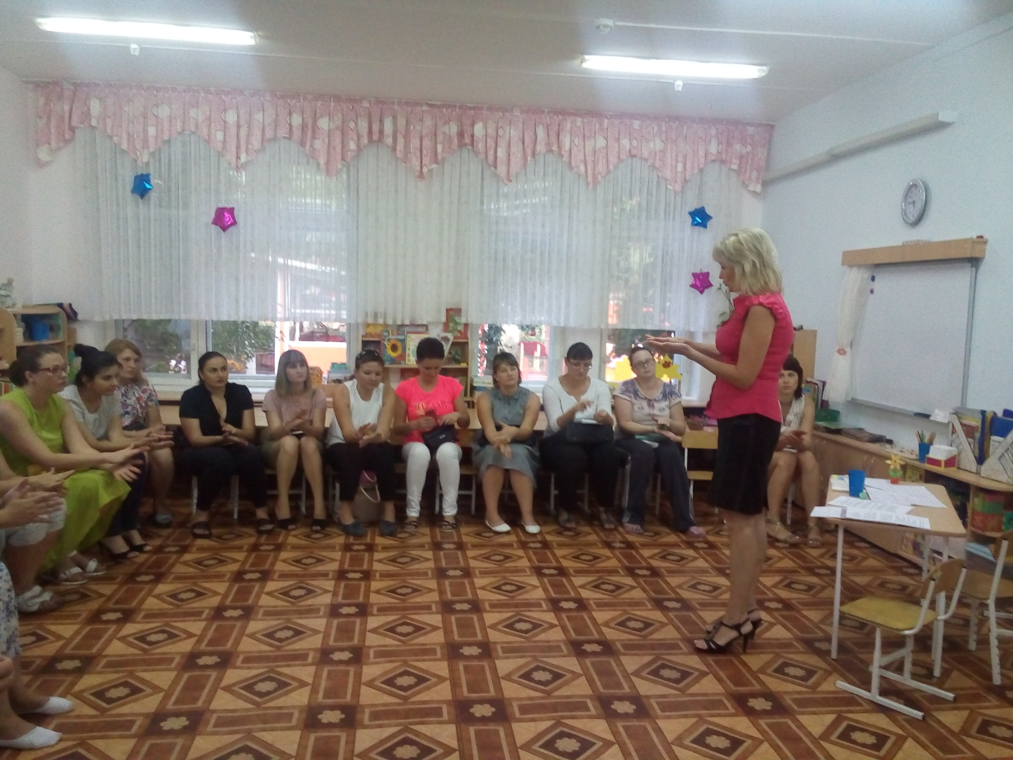
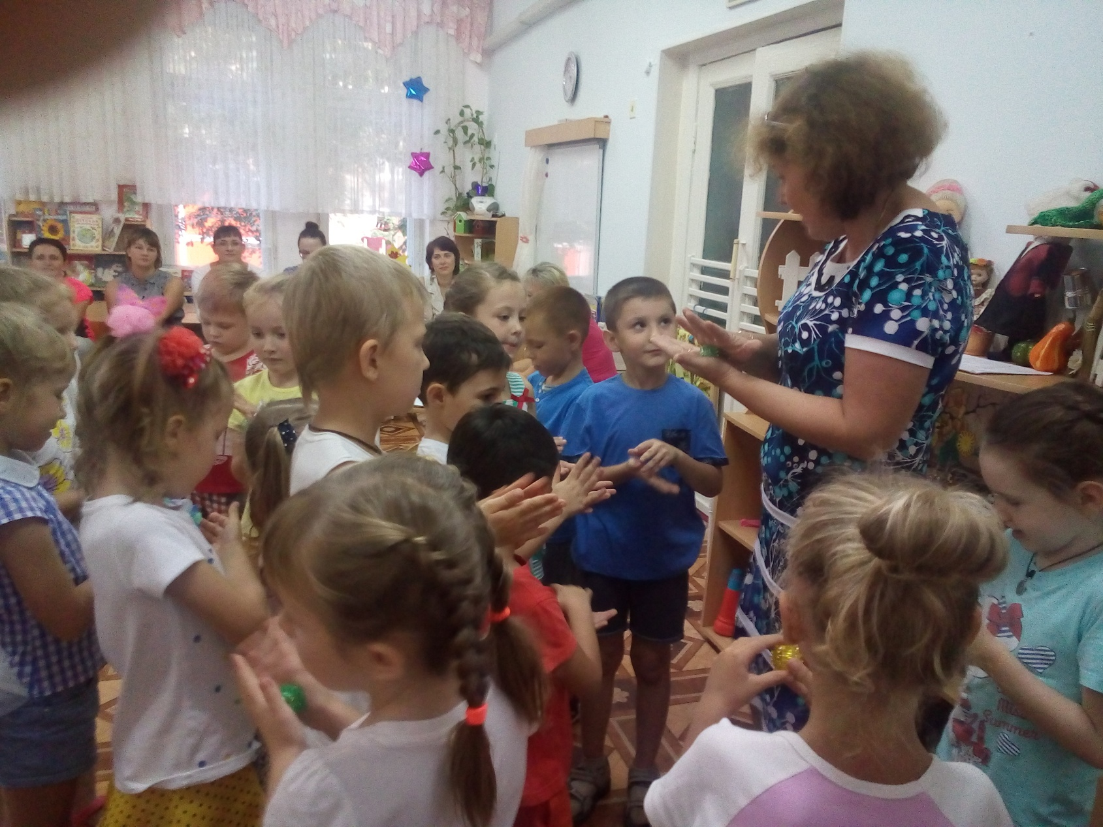
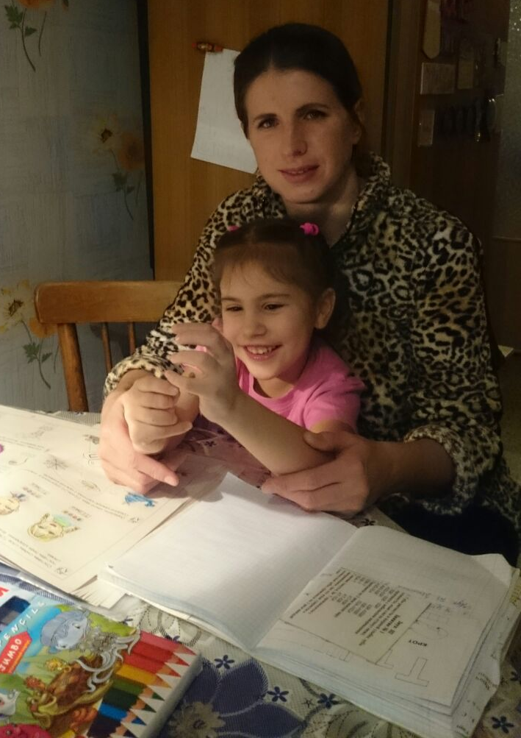
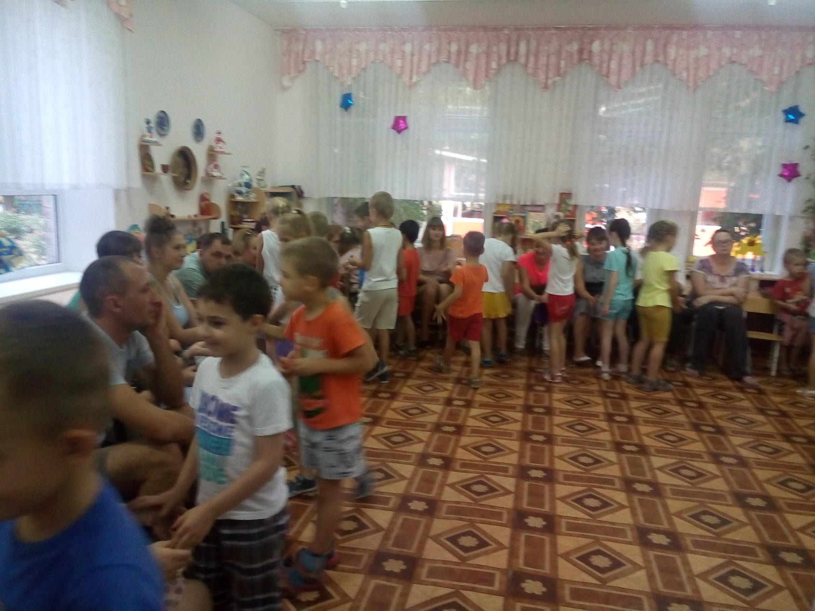
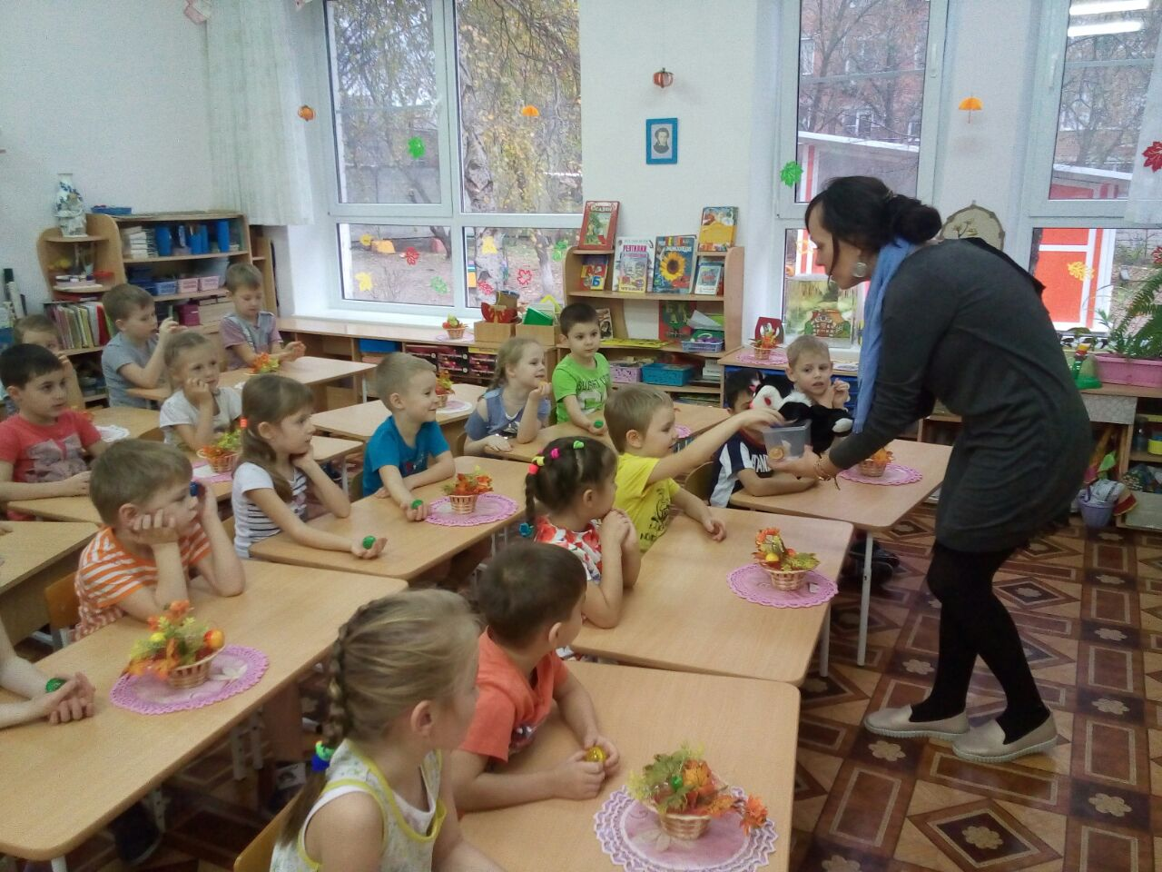
Взаимодействие педагогов и родителей

Slide 11
Применение в работе МАДОУ здоровьесберегающих педагогических технологий повысит результативность воспитательно-образовательного процесса, сформирует у детей, педагогов и родителей ценностные ориентации, направленные на сохранение и укрепление здоровья.

